Slide 1
Wizualizacja zbiorów Biblioteki głównej Politechniki Warszawskiej
Lizbona 29-30.10.2015

Slide 2
Wizualizacja zbiorów BGPW
Wizualizacja:
obrazuje przynależność zbiorów do różnych dziedzin wiedzy,
ukazuje powiązania między dziedzinami wiedzy,
pokazuje na podstawie różnych systemów opisu rzeczowego jak dziedziny wiedzy pozostają we wzajemnej zależności od siebie,
wskazuje, iż dziedziny te są komplementarne.

Slide 3
Wizualizacja zbiorów BGPW
Cel posteru / projektu:
pokazanie zawartości zbiorów Biblioteki Głównej Politechniki Warszawskiej w niewidocznych przy przeglądaniu katalogu relacjach pomiędzy dziedzinami,
stworzenie obrazu powiązań dziedzin wiedzy z wybraną dyscypliną nauki,
zobrazowanie udziału procentowego publikacji z danej dziedziny i jednocześnie stopnia powiązania jej z inną dziedziną.
W przygotowaniu
powiązanie wizualizacji z katalogiem centralnym, umożliwienie użytkownikowi uzyskania listy publikacji z interesującej go dziedziny wiedzy czy z obszaru powiązanych dziedzin wiedzy.

Slide 4
Wizualizacja zbiorów BGPW
Teza
Jeżeli zbiór słów kluczowych opisujących jedną dziedzinę ma część wspólną ze zbiorem słów kluczowych drugiej dziedziny, to można przypuszczać, że dziedziny te są komplementarne.
Im większa część wspólna tych zbiorów, tym większa zależność dziedzin między sobą.

Slide 5
Wizualizacja zbiorów BGPW
Języki informacyjno-wyszukiwawcze stosowane do opisu zbiorów BG PW:
UKD
Słowa kluczowe uporządkowane w obrębie kartoteki haseł wzorcowych
Lokalna klasyfikacja stosowana do rozmieszczenia zbiorów w wolnym dostępie.

Slide 6
Wizualizacja zbiorów BGPW
Do wizualizacji użyto program: Data Driven Documents (D3).
D3 jest biblioteką języka JavaScript ułatwiającą przetwarzanie danych i dokumentów na potrzeby wizualizacji. D3 pozwala na „ożywienie” danych wykorzystując do tego technologie HTML, SVG i CSS.
Wizualizacja głównych dziedzin http://bolek.ii.pw.edu.pl/~lskoniec/bg/chord2.html
Wizualizacja szczegółowych dziedzin
http://bolek.ii.pw.edu.pl/~lskoniec/bg/chord3.html

Slide 7
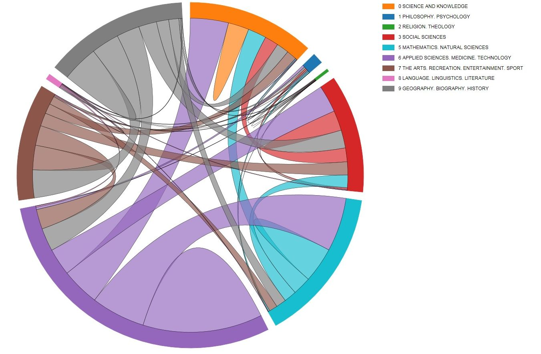
Wizualizacja zbiorów BGPW

Slide 8
Wizualizacja zbiorów - linki
Portal promujący polskich badaczy wizualizacji:
http://wizualizacjainformacji.pl/wnauce.php
http://wizualizacjainformacji.pl/onas.php
http://wizualizacjainformacji.pl/unas.php
http://www.wizualizacjanauki.umk.pl/pl/blog

